Slide 1
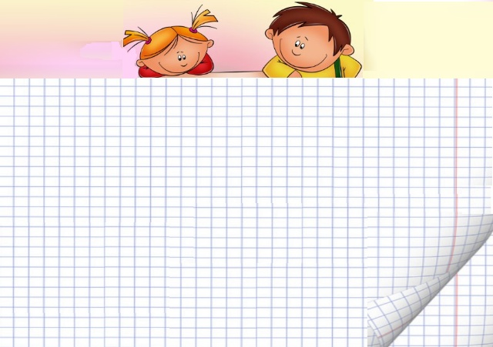
Повторение по теме:
«Числа от 1 до 10. Число 0. Числа от 11 до 20».

Slide 2


9
9
4
1
9
9
7
6
1
2
3
4
5
6
7
8

Slide 3
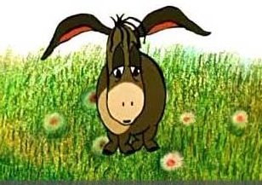

Найди «соседей»
?
16
?
?
11
13
18
?
12
17
18
?
20
?
13
?
15
19
?
14
15
?
?
17
17
?
?
16
18
19

Slide 4










Сравни числа
19
13
11
13
12
18
20
19
12
16
15
20
11
16
12
14

Slide 5
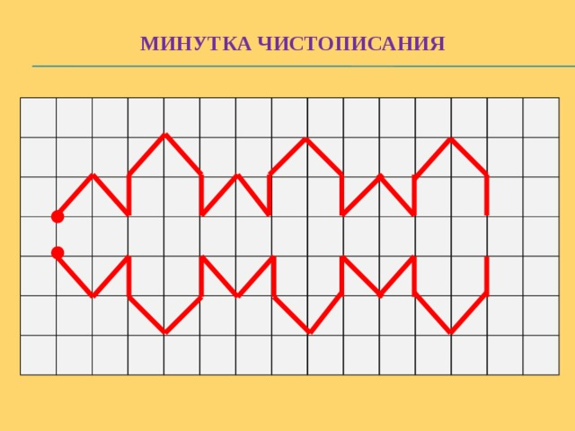
Повторение и закрепление по теме:
«Числа от 1 до 10. Число 0».

Slide 6
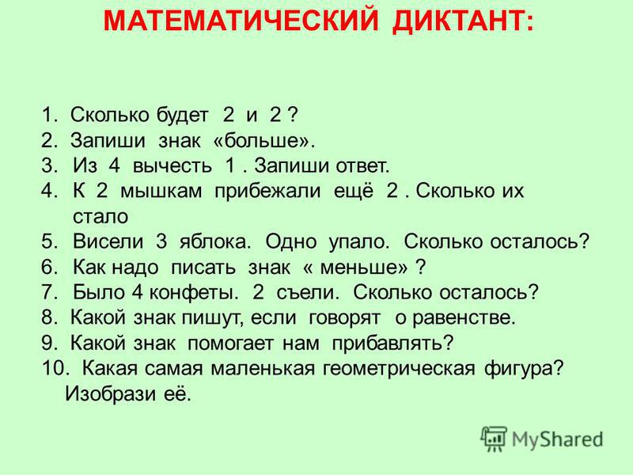
Повторение и закрепление по теме:
«Числа от 1 до 10. Число 0».

Slide 7

Работа по рабочей тетради
Стр.94-95 №2,3,4
Notes:
Работа у доски.

Slide 8
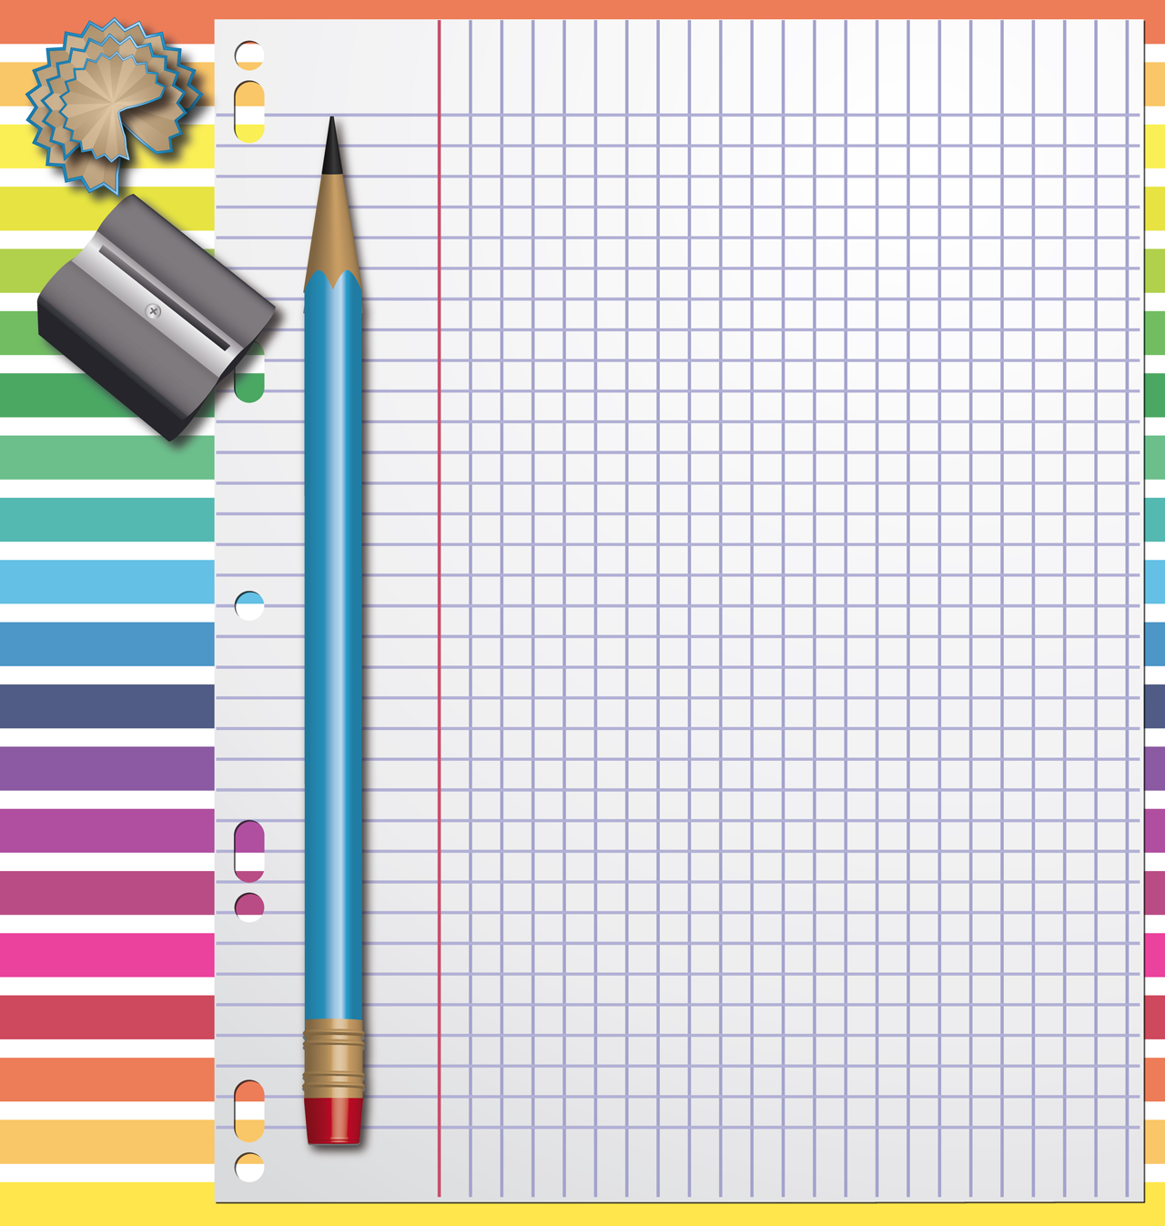
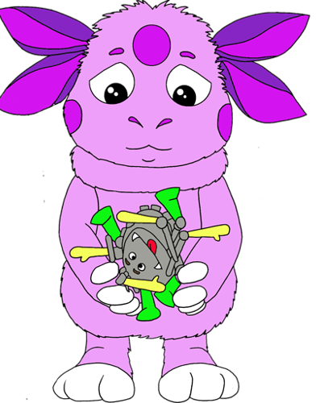
2 3
8 5
9 8 + 1
6 5
6 6
8 – 1
7 8
9 6
2 3 – 2
>
>
>
>
<
<
<
=
=
Примеры на сравнение выполни в тетради

Slide 9

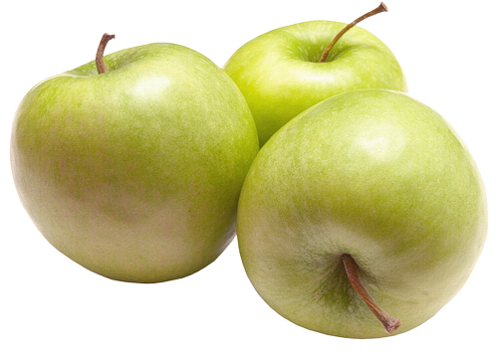
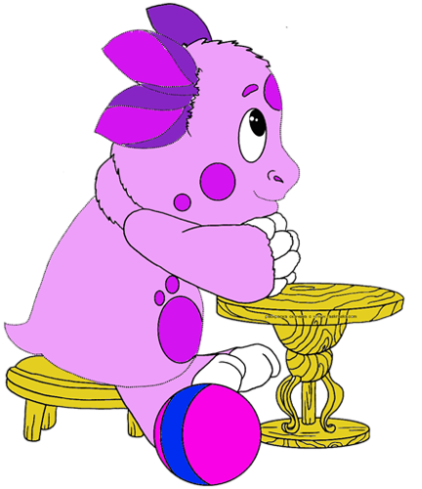
У Лунтика было … . Сколько …?
3
1
+ =
3
1
4

Slide 10
Работа по учебнику
Стр.92-93 №1,2,3,8,11выполни в тетради

Slide 11


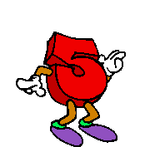

МолодЕЦ!

